Slide 1
LINKÖPING
Där idéer blir verklighet

Slide 2
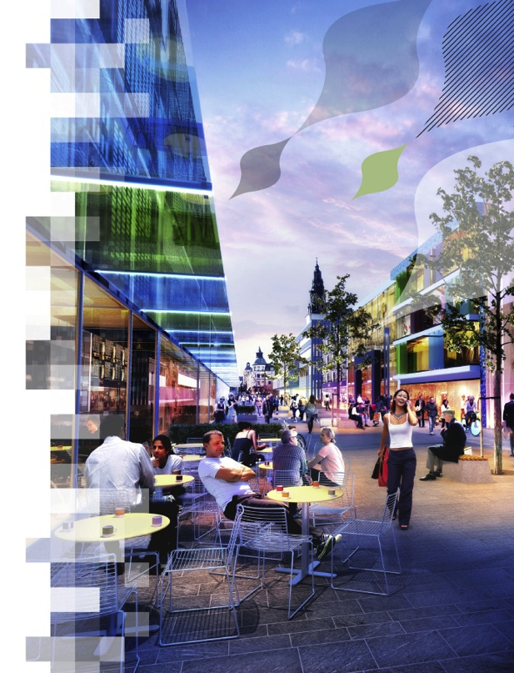
^{En växande stad med} ^{stora möjligheter}
Sveriges femte största stad och vi fortsätter att växa – mycket går bra men Linköping kan bättre
Linköping har stor potential att växa som besöksstad
Den potentialen behöver tas tillvara - inte minst för jobbens skull.

Slide 3
Utmaningar för Linköping:
Många unga har svårt att ta sig in på arbetsmarknaden
Alltför många linköpingsbor har varit arbetslösa under en längre tid
Locka kompetent arbetskraft till staden

Slide 4
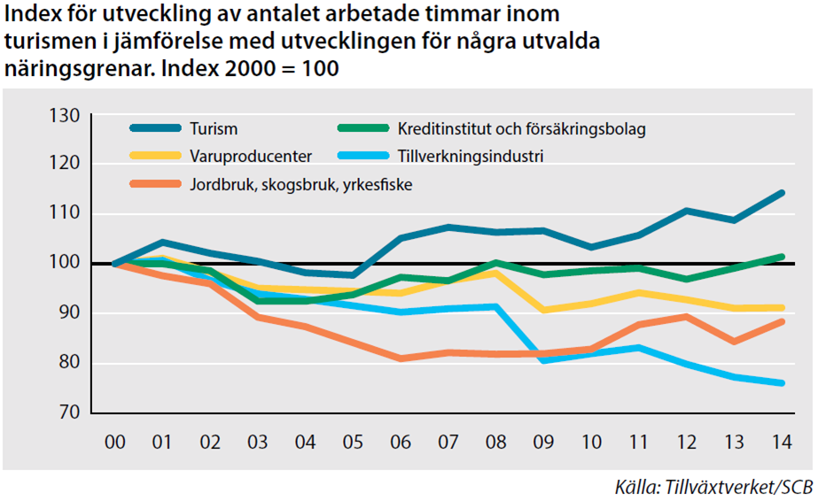
Sysselsättningen i många basnäringar minskar – men ökar inom turismen

Slide 5
Totalt antal övernattningar - Hotell, stugor & vandrarhem 2000 – 2014, källa SCB

Slide 6
Fler arbetstillfällen och ett Linköping som lockar
Fler jobb – inte minst för unga
Ökar turismomsättningen
Ökar handelns omsättning
Starkare ekonomi för kommunen och näringslivet
Stärker Linköpings varumärke – en attraktiv stad där man vill bo, leva, verka och besöka
Nödvändigt för att klara kompetensförsörjningen

Slide 7
Fler upplevelser lyfter hela staden
Ökar integrationen mellan kommunens invånare
Nya upplevelser ger linköpingsborna ökad livskvalitet
Ökar stoltheten över staden och stärker identiteten

Slide 8
^{Höjda ambitioner för event och} ^{besöksnäring}
7 miljoner kronor extra per år från och med 2016 till att genomföra höjda ambitioner för event och besöksnäring

Slide 9
Utökat uppdrag till Visit Linköping & Co
(under namnändring från Arenabolaget)
Visit Linköping & Co är Linköpings nya besöksnäringsbolag som har till uppgift att marknadsföra och utveckla hela destinationen Linköping som evenemangs- mötes och besöksstad
Bolaget ska aktivt arbeta för att ett stort event med nationell eller internationell lyskraft förläggs till Linköping
Utgöra den aktör som är den enda vägen in i kommunen vad gäller stora event. Ansvara för samordning, genomförande och kvalitetssäkring gentemot arrangörer och publik
Skapa goda förutsättningar för de arrangörer som vill förlägga event i Linköping genom att förenkla tillståndsgivning, agera bollplank och ge praktiskt stöd i planering, genomförande och systematisk marknadsföring

Slide 10
Höjda ambitioner för event och besöksnäring:
Idrott: SM, NM, EM och VM
Stora strategiska möten, ex. Fairtrade forum
Innovationsevent i Saab Arena sommartid
Arrangemang i Linköping Arena av större karaktär Internationella och nationella stora artister
Världsutställningar av olika slag

